Slide 1
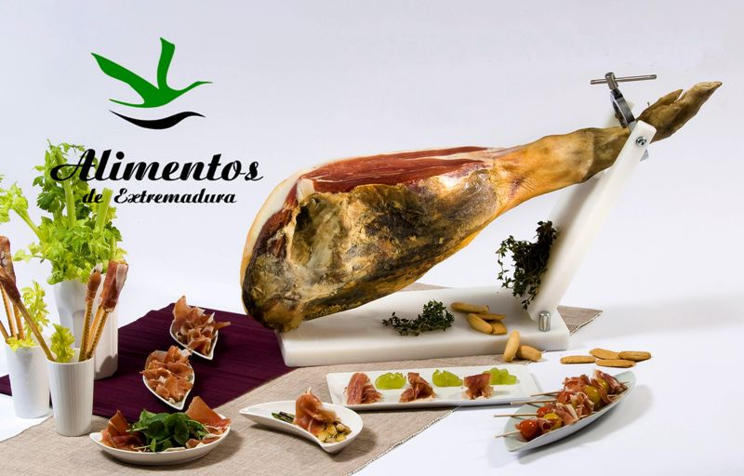
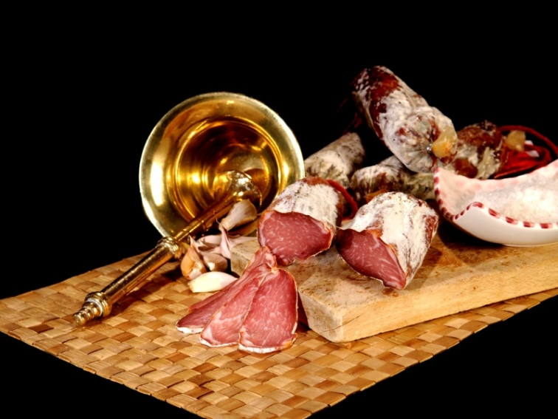
COOPERATIVA IBERFREX
I.E.S. EUGENIO HERMOSO
FREGENAL DE LA SIERRA
BADAJOZ

Slide 2
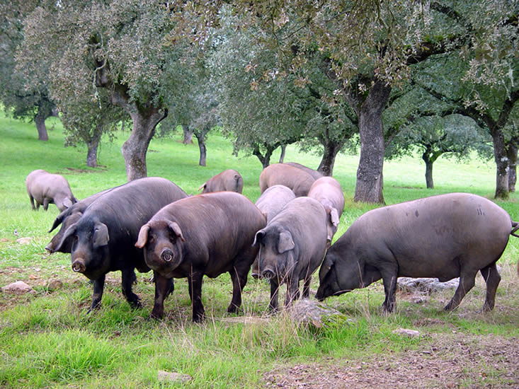
Todos los artículos del presente catálogo han sido elaborados a base de carnes de cerdo ibérico de la dehesa extremeña. Son fabricados siguiendo la tradición de nuestra tierra, sin añadir conservantes ni colorantes. ¡ PRIMERA CALIDAD GARANTIZADA 100%

Slide 3
APRECIADÍSIMO JAMÓN EXTREMEÑO.
JAMÓN IBÉRICO BELLOTA LONCHEADO
CORTADO A MANO CONSERVANDO SU JUGOSO SABOR Y AROMA
¡UN PLACER PARA LOS SENTIDOS!
PVP 8.5 € / 100 g.

Slide 4
APRECIADÍSIMO JAMÓN EXTREMEÑO.
JAMÓN IBÉRICO DE CEBO LONCHEADO
¡RICO,RICO!
PVP 5.5 € / 100 g.

Slide 5
APRECIADÍSIMO JAMÓN EXTREMEÑO.
JAMÓN IBÉRICO RECEBO LONCHEADO
¡APETITOSO!
PVP 6.5 € / 100 g.

Slide 6
LOMO IBÉRICO
LOMO IBÉRICO BELLOTA LONCHEADO
¡INIGUALABLE!
PVP 5,5 € / 100 g.

Slide 7
SALCHICHÓN CULAR LONCHEADO
SALCHICHÓN CULAR IBÉRICO LONCHEADO
¡EXQUISITO!
PVP 3,00 € / 100 g.

Slide 8
CHORIZO CULAR
CHORIZO CULAR IBÉRICO LONCHEADO
¡ NO ÉNCONTRARÁS NADA IGUAL!
PVP 3,00€ / 100 g.

Slide 9
CHORIZO IBÉRICO HERRADURA DULCE
CHORIZO IBÉRICO HERRADURA DULCE
¡TRADICIÓN!
PVP 3,00 € / PIEZA.
PIEZAS APROXIMADAS 200 g.

Slide 10
CHORIZO IBÉRICO HERRADURA PICANTE
CHORIZO IBÉRICO HERRADURA PICANTE
¡TRADICIÓN!
PVP 3,00 € / PIEZA.
PIEZAS APROXIMADAS 200 g.

Slide 11
CHORIZO IBÉRICO HERRADURA BLANCO
CHORIZO IBÉRICO HERRADURA BLANCO
¡TRADICIÓN!
PVP 3,00 € / PIEZA.
PIEZAS APROXIMADAS 200 g.

Slide 12
TÍPICA MORCILLA EXTREMAÑA
TÍPICA MORCILLA EXTREMAÑA
¡RIQUÍSIMA!
PVP 2,00 € / PIEZA.
PIEZAS APROXIMADAS 200 g.

Slide 13
CONDICIONES GENERALES DE VENTA. Los precios del catálogo no incluyen los gastos del transporte, que correrán a cargo del comprador. Para realizar un pedido póngase en contacto con nosotros a través del correo electrónico.

Slide 14
DATOS DEL CONTACTO
IES EUGENIO HERMOSO
DIRECCIÓN POSTAL: Avenida España, 50 06340 Fregenal de la Sierra BADAJOZ (ESPAÑA)
CORREO ELECTRÓNICO: iberfrex.coop@yahoo.es

